Slide 1
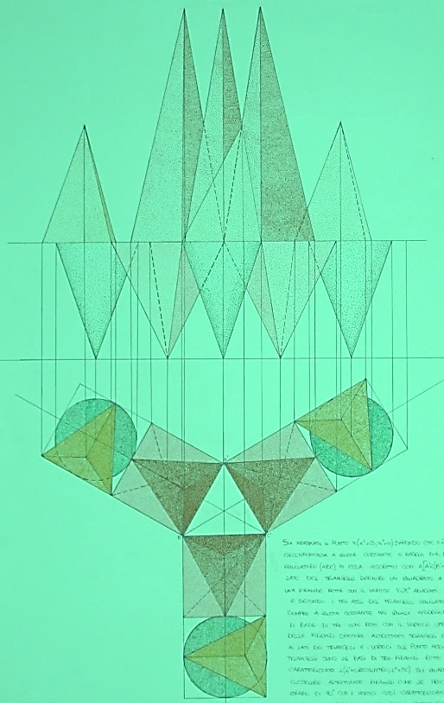
Geometria descrittiva dinamica
Indagine insiemistica sulla doppia proiezione ortogonale di Monge
LE OPERAZIONI GEOMETRICHE
INTERSEZIONE TRA PIANI
ANALISI GEOMETRICO- DESCRITTIVA DELLE INTERSEZIONI TRA IL
PIANO GENERICO ED I PIANI RIMANENTI
SCHEDA 1
Il disegno a fianco è stato eseguito
nell’a. s. 2008/09
da Di Cola Alessia
della classe 1D
del Liceo Artistico «G. Misticoni» di Pescara
per la materia «Discipline geometriche»
Insegnante:
Prof. Elio Fragassi
Autore Prof. Elio Fragassi
Il materiale può essere riprodotto citando la fonte

Slide 2
Geometria descrittiva dinamica
Indagine insiemistica sulla doppia proiezione ortogonale di Monge
Scheda 1/a
Descrizione dei piani
Intersezione tra piano generico e
Piano generico
Piano frontale
Piano orizzontale
Piano proiettante
in 1ª proiezione
Formalizzazione geometrico-descrittiva
α(∠π⁺₁;∠π⁺₂)
α(∠π⁺₁;∠π⁺₂)
ϕ (⊥π⁺₁;//π⁺₂)
ε(//π⁺₁;⊥π⁺₂)
β(⊥π⁺₁;∠π⁺₂)
Graficizzazione descrittiva dell’operazione
d’intersezione
Caratteri geometrici
dei piani
4 caratteri di genericità
2 car. di genericità
1 car. ortogonalità
1 car. parallelismo
2 car. di genericità
1 car. ortogonalità
1 car. parallelismo
3 car. di genericità
1 car. ortogonalità
Formalizzazione geometrico-descrittiva dell’operazione
α(∠π⁺₁;∠π⁺₂)
α(∠π⁺₁;∠π⁺₂)
α(∠π⁺₁;∠π⁺₂)
α(∠π⁺₁;∠π⁺₂)
∩
∩
∩
∩
α(∠π⁺₁;∠π⁺₂)
ϕ(⊥π⁺₁;//π⁺₂)
ε(//π⁺₁;⊥π⁺₂)
β(⊥π⁺₁;∠π⁺₂)
Retta risultante
r(∠π⁺₁;∠π⁺₂)
r(∠π⁺₁;//π⁺₂)
r(//π⁺₁;∠π⁺₂)
r(∠π⁺₁;∠π⁺₂)
Caratteri geometrici della retta risultante
2 caratteri di genericità
1 car. genericità
1 car. parallelismo
1 car. parallelismo
1 car. genericità
2 caratteri di genericità
Nome retta risultante
Retta generica
Retta frontale
Retta orizzontale
Retta generica
Caratteri
degli enti rappresentativi della retta
T₁r = reale
T₂r = reale
r’ = virtuale
r’’ = virtuale
T₁r = reale
T ∞₂r = impropria
r’ = virtuale
r’’ = virtuale
T ∞ ₁r = impropria
T ₂r = reale
r’ = virtuale
r’’ = virtuale
T₁r = reale
T₂r = reale
r’ = virtuale
r’’ = virtuale
Intersezione tra due piani con caratteri geometrici e descrittivi uguali
Il carattere di perpendicolarità di ϕ è ricompreso dalla genericità di α e quello di genericità di α dal parallelismo di ϕ
Il carattere di perpendicolarità di ε è ricompreso dalla genericità di α e quello di genericità di α dal parallelismo di ε
Il carattere di perpendicolarità di β è ricompreso dalla genericità che è il carattere prevalente tra i due piani
Note

Slide 3
Geometria descrittiva dinamica
Indagine insiemistica sulla doppia proiezione ortogonale di Monge
Scheda 1/b
Descrizione dei piani
Intersezione tra piano generico e
Piano proiettante in 2ª proiezione
Piano di profilo
Piano generico
parallelo lt
Piano incidente lt
Formalizzazione geometrico-descrittiva
α(∠π⁺₁;∠π⁺₂)
γ(∠π⁺₁;⊥π⁺₂)
δ(⊥π⁺₁;⊥π⁺₂)
ρ(∠π⁺₁;∠π⁺₂;//lt)
η(∠π⁺₁;∠π⁺₂;∇lt)
Graficizzazione descrittiva dell’operazione
d’intersezione
Caratteri geometrici
dei piani
3 car. genericità
1 car. ortogonalità
2 car. genericità
2 car. ortogonalità
4 caratteri di genericità
4 caratteri di genericità
Formalizzazione geometrico-descrittiva dell’operazione
α(∠π⁺₁;∠π⁺₂)
α(∠π⁺₁;∠π⁺₂)
α(∠π⁺₁;∠π⁺₂)
α(∠π⁺₁;∠π⁺₂)
∩
∩
∩
∩
γ(∠π⁺₁;⊥π⁺₂)
δ(⊥π⁺₁;⊥π⁺₂)
ρ(∠π⁺₁;∠π⁺₂; //lt)
η(∠π⁺₁;∠π⁺₂;∇lt)
Retta risultante
r(∠π⁺₁;∠π⁺₂)
r(∠π⁺₁;∠π⁺₂)
r(∠π⁺₁;∠π⁺₂)
r(∠π⁺₁;∠π⁺₂)
Caratteri geometrici della retta risultante
2 caratteri di genericità
2 caratteri di genericità
2 caratteri di genericità
2 caratteri di genericità
Nome retta risultante
Retta generica
Retta di profilo
Retta generica
Retta incidente lt
Caratteri
degli enti rappresentativi della retta
T₁r = reale
T₂r = reale
r’ = virtuale
r’’ = virtuale
T₁r = reale
T₂r = reale
r’ = virtuale
r’’ = virtuale
T ₁r = reale
T ₂r = reale
r’ = virtuale
r’’ = virtuale
T₁r = reale
T₂r = reale
r’ = virtuale
r’’ = virtuale
Il carattere di perpendicolarità di γ è ricompreso dalla genericità che è il carattere prevalente tra i due piani
I caratteri di perpendicolarità di γ sono ricompresi dalle genericità di α
Il carattere di genericità dei due piani s’impone e caratterizza la retta risultante
Il carattere di genericità dei due piani s’impone e caratterizza la retta risultante
Note
Note

Slide 4
Per maggiore completezza ed approfondimento degli argomenti si può consultare il seguente sito
https://www.eliofragassi.it/

